Slide 1
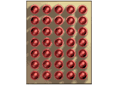

Štruktúra odborného vzdelania na odboroch :
elektrotechnika v doprave a telekomunikáciách /3739 M/
sieťové technológie a komunikačná bezpečnosť
elektrotechnika /2675 M/
komunikačné a sieťové technológie

Slide 2
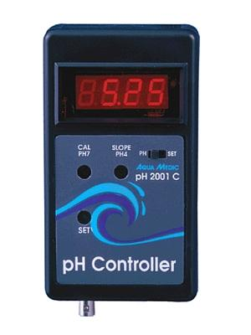




Odborná náplň :
elektrotechnika, elektronika
informatika, počítačové systémy
telekomunikačná technika
multimédiá
zabezpečovacia technika /3739 M /

Slide 3

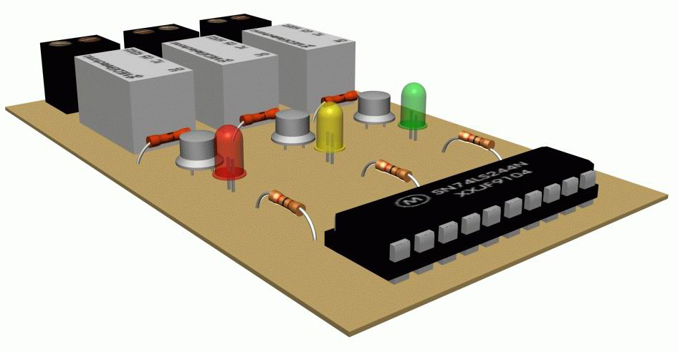
1. a 2. ročník
teoretické základy a praktické zručnosti z elektrotechniky, elektroniky, základných elektrotechnických meraní, návrhu a tvorby plošných spojov na PC, informatiky, odborného technického kreslenia na PC a úvodu do telekomunikácií

Slide 4


3. a 4.ročník
teoretické základy a praktické zručnosti z aplikovanej elektroniky, programovania, grafických systémov,elektrotechnickej spôsobilosti /získajú certifikát z Vyhlášky č.508/2009 Zb./ a odborných predmetov :

Slide 5










Nosná náplň :
koncové zariadenia
telefóny, mobily, PC – komunikácia ...
prenos informácií
vedenia – metalické, optické, zabezpečený prenos dát v elektronickej komunikácii
telekomunikačné siete
počítačové, spojovacie, služby pre účastníkov, sieťové technológie
multimédiá
spracovanie a vytvorenia videa so zvukom

Slide 6
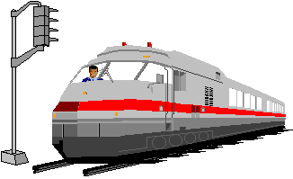
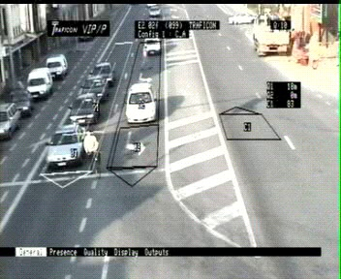
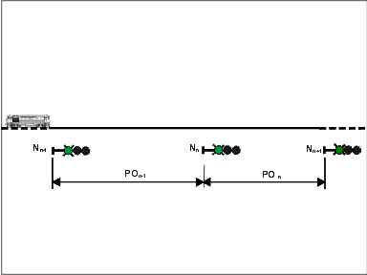
3739 M elektrotechnika v doprave a telekomunikáciách :
Zabezpečovacie systémy
zariadenia na ochranu osôb a objektov, zabezpečovacie systémy železníc, diaľkové dispečerské riadenie dopravy, monitorovacie a signalizačné zariadenia v cestnej doprave

Slide 7


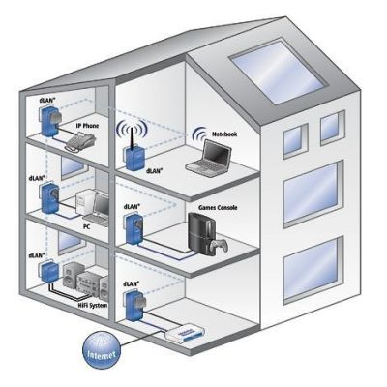
2675 M elektrotechnika: komunikačné a sieťové technológie
Počítačové siete podľa štandardov CISCO

Slide 8

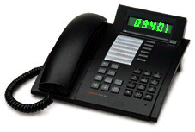
Uplatnenie:
technik v telekomunikačných a informačných firmách zaoberajúcich sa servisom, predajom koncových, prenosových a spojovacích telekomunikačných systémov, PC a sietí, samostatné podnikanie v oblasti telekomunikácií, PC , technik zabezpečovacích a monitorovacích systémov a v celom odvetví slaboprúdovej elektrotechniky

Slide 9

Spolupráca školy s praxou na výučbe odborných predmetov
podporuje výuku na študijnom odbore 3739 M elektrotechnika v doprave a telekomunikáciách z dôvodu záujmu o absolventov v oblasti železničnej zabezpečovacej techniky :
dodávaním softvéru a materiálov na výuku o najnovších trendoch v tejto oblasti
odbornými prednáškami a exkurziami
ponukou zamestnania pre najšikovnejších absolventov
oceňovaním najlepších študentských prác SOČ

Slide 10



Spolupráca školy s praxou na výučbe odborných predmetov:
Slovak Telekom : Zmluva o vzájomnej spolupráci / praxe študentov, exkurzie, školenie odborných učiteľov, poskytovanie výukových programov a materiálov, zamestnávanie absolventov/
Železnice Slovenskej republiky a Železničná spoločnosť Slovensko a.s.
S oboma Zmluva o vzájomnej spolupráci /praxe študentov, exkurzie, konzultácie pre odborných učiteľov, poskytovanie služobných predpisov, zamestnávanie absolventov/

Slide 11


Spolupráca školy s praxou na výučbe odborných predmetov:
SIEMENS : poskytovanie výukových programov a materiálov
INOMA Comp.- Liptovský Hrádok – špeciálne koncové telekomunikačné zariadenia pre dispečing a dopravu – prednášky, exkurzie
Robertshaw – poskytovanie praxe pre študentov
MTF STU Trnava – poskytovanie praxe pre študentov
Žilinská univerzita : exkurzie do odborných laboratórií s praktickou činnosťou študentov, poskytovanie odborných materiálov, konzultácie pre odborných učiteľov
Slovenská technická univerzita : školenia pre odborných učiteľov

Slide 12
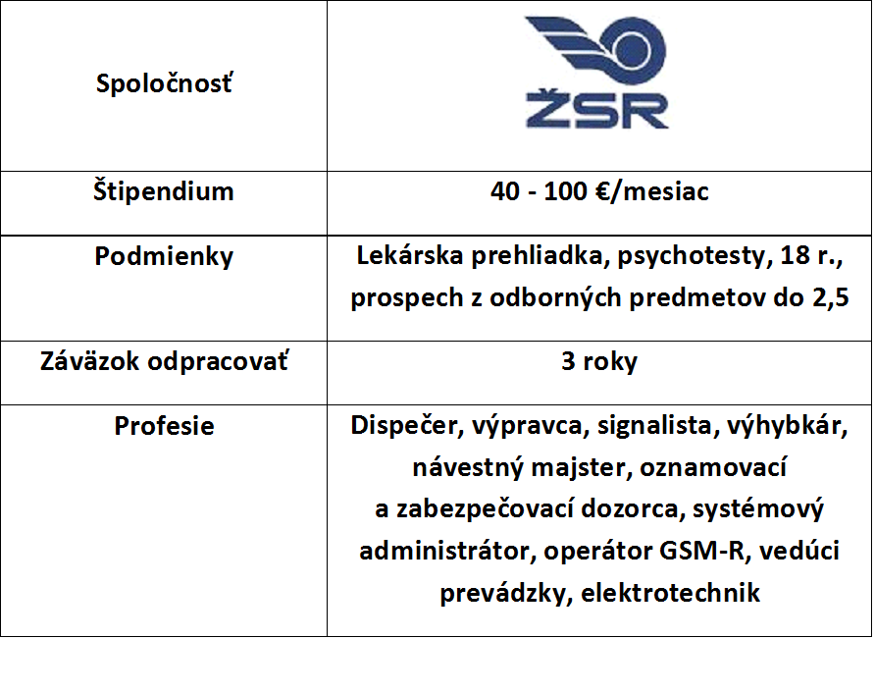
Štipendijný program

Slide 13

Štipendijný program
ŠTIPENDIJNÝ PROGRAM ŽSR PRE
ŠTUDENTOV SPŠD TRNAVA
Spoločnosť | Železnice Slovenskej republiky
Štipendium | 40 - 100 €/mesiac (podľa ročníka štúdia)
Študijné odbory SPŠD | 3739 M,3760 M /E,D/ ale i pre iné odbory školy
Podmienky | Lekárska prehliadka, psychotesty, prospech z odborných predmetov do 2,5
Záväzok odpracovať | 3 roky
Profesie | Dispečer, výpravca, signalista, výhybkár, návestný majster, oznamovací a zabezpečovací dozorca, systémový administrátor, operátor GSM-R, vedúci prevádzky, elektrotechnik

Slide 14
Štipendijný program
Motivačné štipendium
Študijné odbory 3760 M prevádzka a ekonomika dopravy a 3739 M elektrotechnika v doprave a telekomunikáciách sú Ministerstvom školstva, vedy, výskumu a športu SR zaradené ako nedostatkové na trhu práce a z toho dôvodu, je možné študentom vyplácať motivačné štipendium.
Výška motivačného štipendia závisí od priemerného prospechu v predchádzajúcom polroku školského vyučovania (pre žiakov prvého ročníka od priemerného prospechu podľa vysvedčenia zo školy, ktorú naposledy navštevoval) a od výšky životného minima nezaopatreného dieťaťa, teda v školskom roku 2022/2023 je:
a) 69,57 € - pri priemernom prospechu žiaka do 1,80 vrátane, vo výške 65 % výšky životného minima,
b) 48,17 € - pri priemernom prospechu žiaka horšom ako 1,80 do 2,40 vrátane vo výške 45 % výšky životného minima,
c) 26,76 € - pri priemernom prospechu žiaka horšom ako 2,40 do 3,00 vrátane vo výške 25 % výšky životného minima.

Slide 15

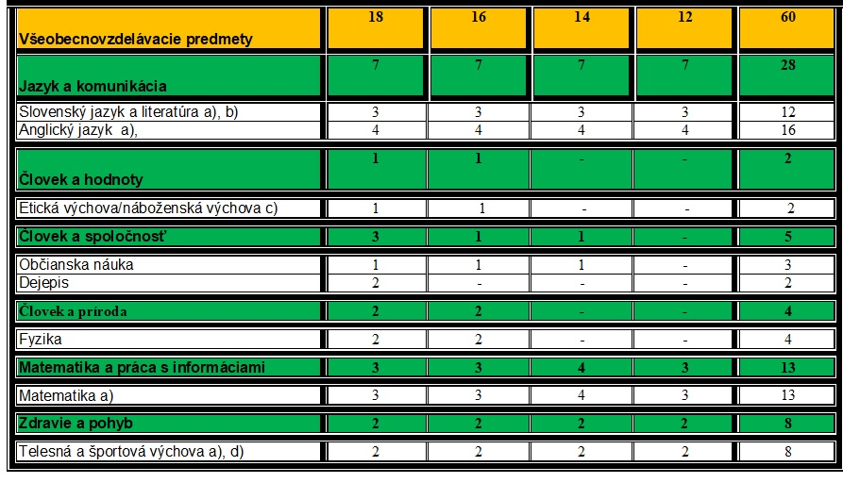
UČEBNÝ PLÁN všeobecnovzdelávacie predmety

Slide 16

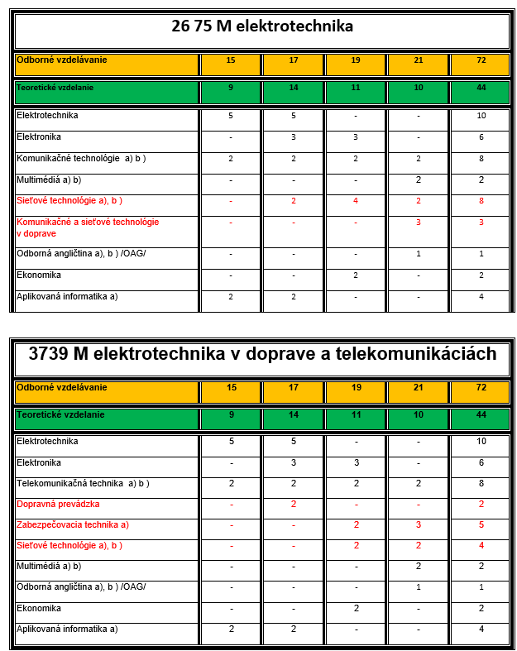
UČEBNÝ PLÁN odborné predmety - profilové

Slide 17
UČEBNÝ PLÁN odborné predmety - profilové
3739 M elektrotechnika v doprave a telekomunikáciách
2675 M elektrotechnika

Slide 18
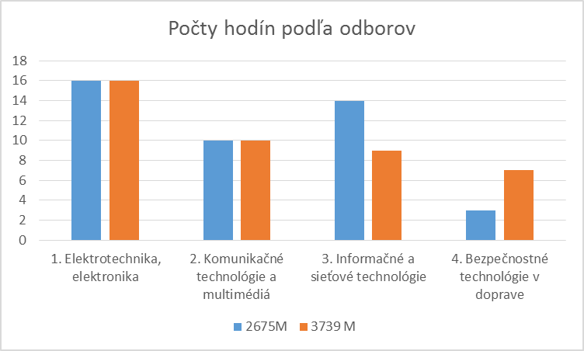
Rozdiely medzi študijnými odbormi
2675 M elektrotechnika
3739 M elektrotechnika
v doprave a telekomunikáciách
(motivačné štipendium)

Slide 19


Tešíme sa na Vás na odboroch:
3739 M
elektrotechnika v doprave a telekomunikáciách
2675 M
elektrotechnika – sieťové a komunikačné technológie

